Slide 1
Propiedades del texto
Daniel Cantor
Jose Giron
Sebastian Arias

Slide 2

Que es
Estas características permiten mantener el control de la alineación del escrito, el interlineado, la división entre palabras, etcétera.
Las características que observaremos posteriormente están afectando al escrito en su grupo y su repartición en la página

Slide 3
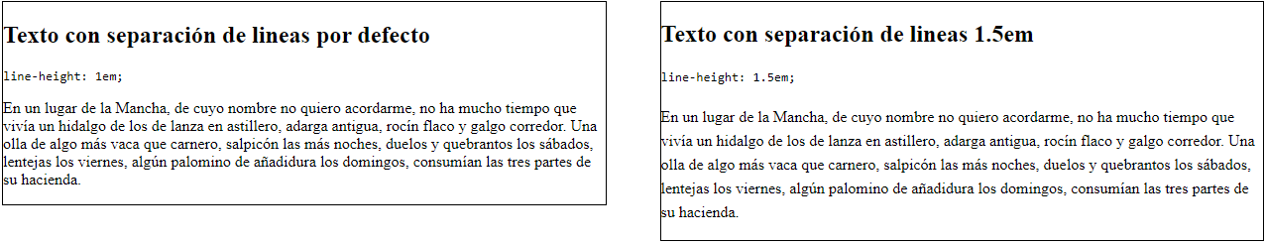
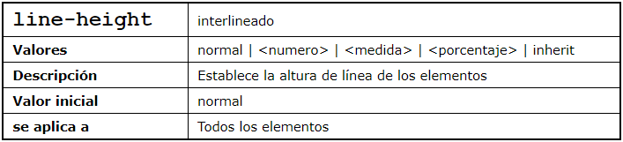
Propiedad line-height
Esta propiedad line-height controla el interlineado del texto, es decir la distancia entre líneas

Slide 4
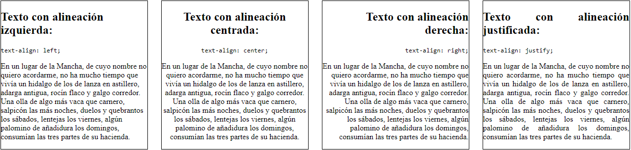
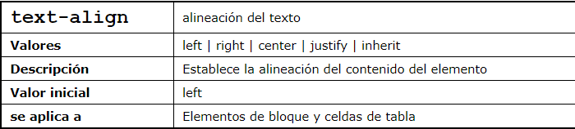
Propiedad text-align
La propiedad text-align controla la alineación del texto
Los valores comunes para alinear el texto son: a la izquierda (left), a la derecha(right), centrado(center) y justificado(justify)

Slide 5
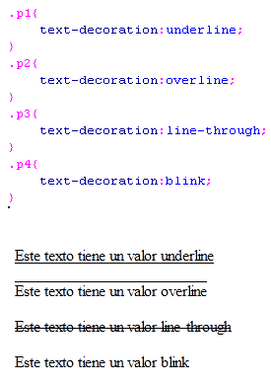
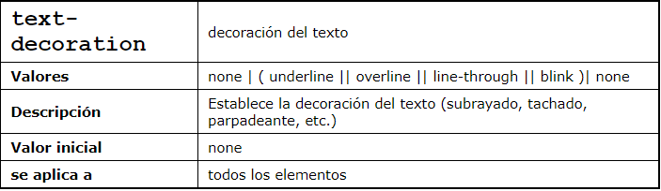
Propiedad text-decoration
La propiedad text-decoration decora el texto en base a distintos elementos
none: Sin decoración. Es el valor por defecto. Se emplea normalmente para quitar el subrayado que los enlaces tienen por defecto.
underline: Subrayado del texto.
overline: Añade una línea en la parte superior del texto.
line-through: Muestra el texto tachado con una línea continua.
blink: Muestra el texto parpadeante. Este valor está en desuso, de manera que la mayoría de los navegadores ya no lo aceptan

Slide 6
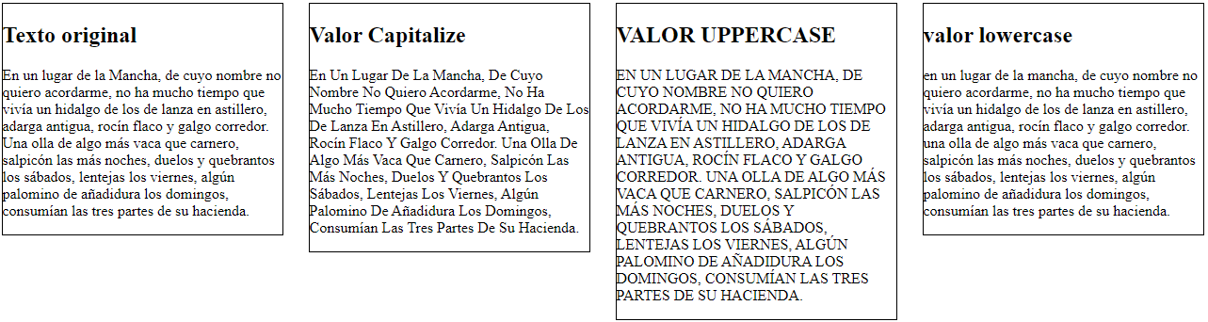
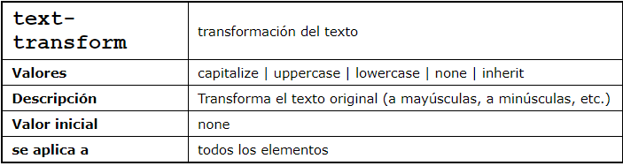
Propiedad text-transform
La propiedad text-transform permite distintos cambios entre mayúsculas y minusculas

Slide 7
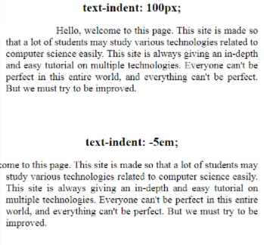
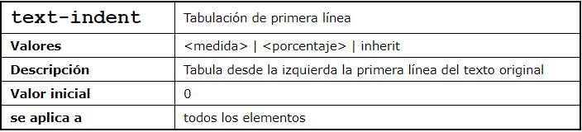
Propiedad text-indent
La propiedad text-indent esta permite tabular la primera línea de cada párrafo creando una sangría de primera línea

Slide 8
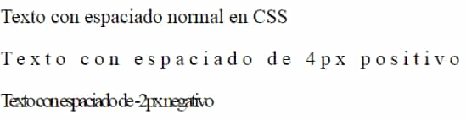
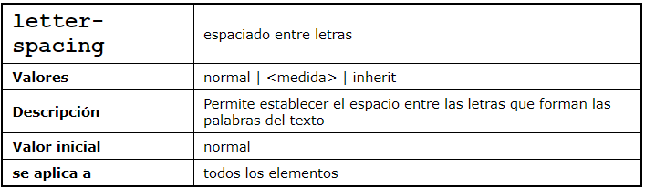
Propiedad letter-spacing
La propiedad letter-spacing permite el control de la separación entre las letras que forman palabras

Slide 9
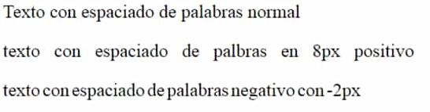
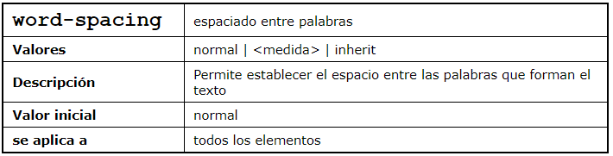
Propiedad Word-spacing
la propiedad word-spacing permite establecer el espacio entre palabras dentro de un texto, y los valores que puede tomar son: normal, inherit, length.
Bastante similar a la propiedad letter-spacin, solo que en este caso trabajamos con palabras y no con letras

Slide 10
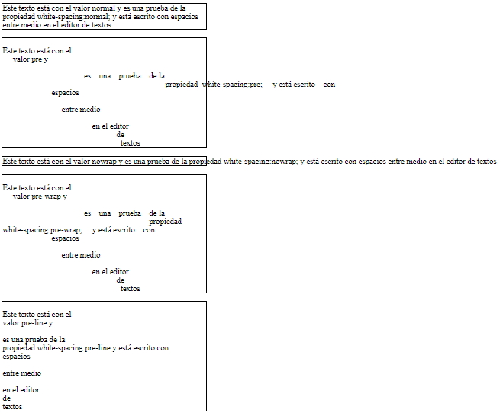
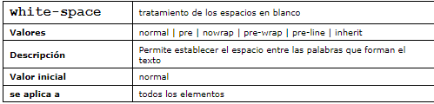
Propiedad White-space
La propiedad CSS white-space sirve para determinar cómo funcionan los espacios en blanco dentro de un texto, en este caso; puede ser que se desee mantener los espacios en blanco tal cual o quizá colapsarlos en uno solo, veamos los valores.

